Slide 1
Furnace 第五次新人週報
(2024/07/15-2024/07/28)

Slide 2
大綱
兩周內工作內容
TEOS 鋼瓶更換
SORTER MPM
真空包裝機 MPM

Slide 3
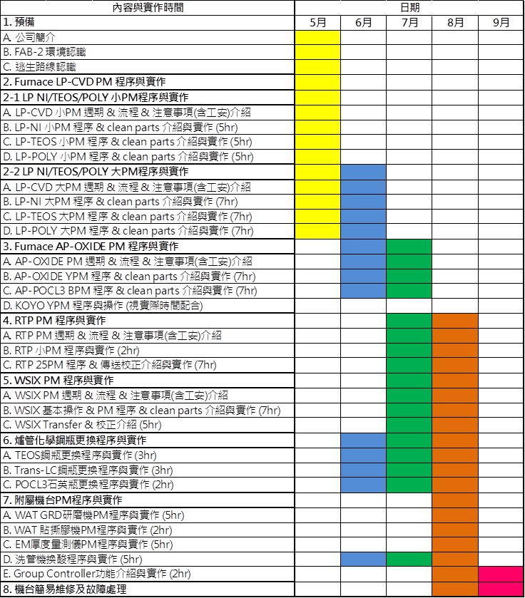
學習計畫表

Slide 4
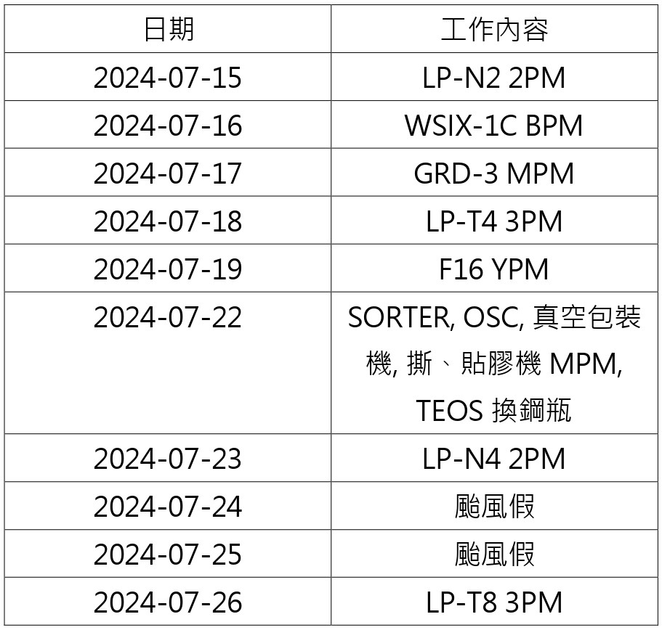
兩周內工作內容

Slide 5
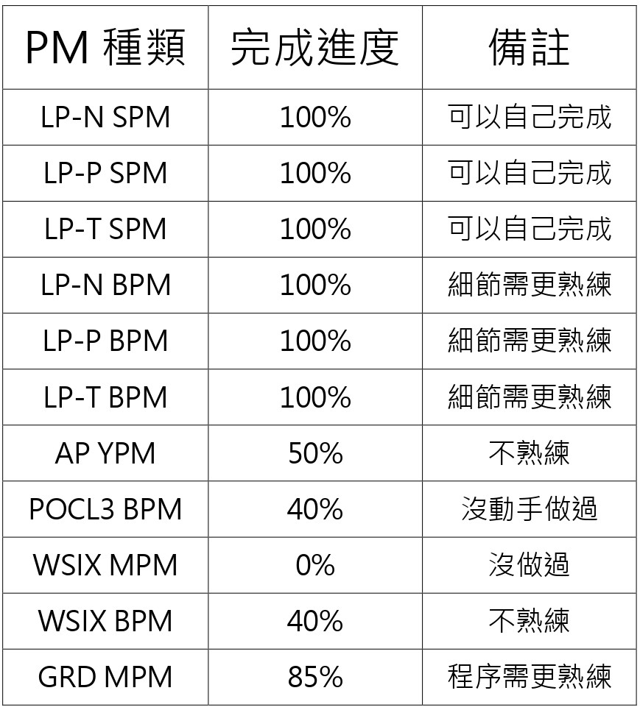
學習進度

Slide 6
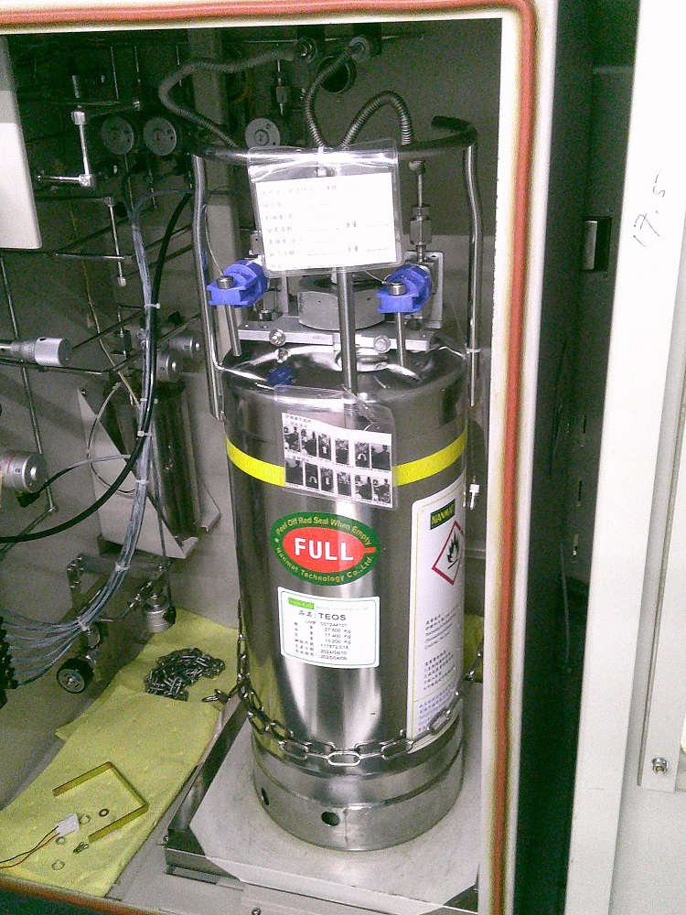
TEOS 鋼瓶更換
1. 撥號28449通知酸房人員準備替換鋼瓶放在物料間
2. Loadcell 顯示“LO”即可更換 TEOS bottle
3. 把 bottle 上的 manual valve 關閉
(HV13 左側、HV14 右側)
4. 按下“CHARGE”後“COMPLETE”燈亮
5. 按下“FREE”+”COMFIRM”後”FREE”燈亮
6. 依序開 HV13、V19、V21，計時90秒
7. 依序關 HV13、V19、V21
8. 依序開 V18、V19，30秒後再開HV14，等60秒
9. 依序關 HV14、V19、V18

Slide 7
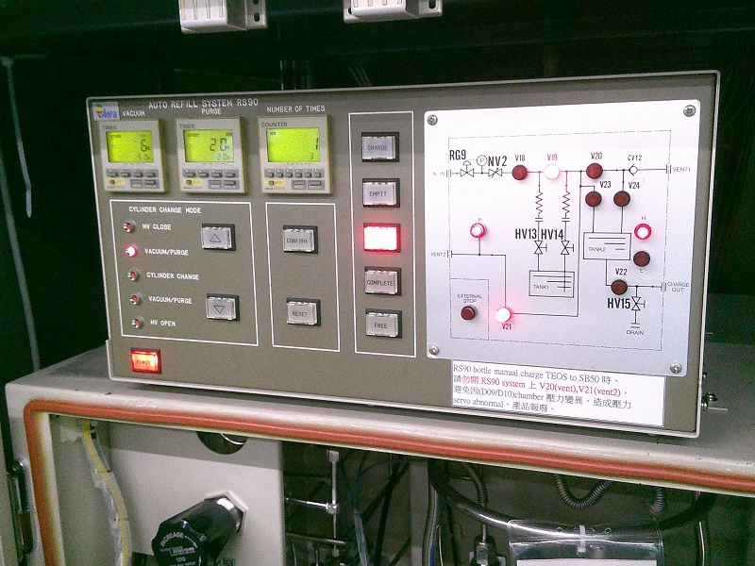
續 TEOS鋼瓶更換
10. 重複6~9步驟一次
11. 按下”CYLINDER CHARGE”+”COMFIRM”後”CYLINDER CHARGE”燈亮，在確認HV13、HV14為關閉狀態
12. 按下“COMFIRM”後，開始自動VACUUM/PURGE
13. 當 VACUUM/PURGE 完成 ALARM 響，按下”RESET”開始更換BOTTLE
14. 換好BOTTLE，確認HV13、HV14為關閉狀態，再按下“COMFIRM”進行VACUUM/PURGE
15. 當 VACUUM/PURGE 完成 ALARM 響，按下”RESET”。”COMPLETE”燈亮

Slide 8
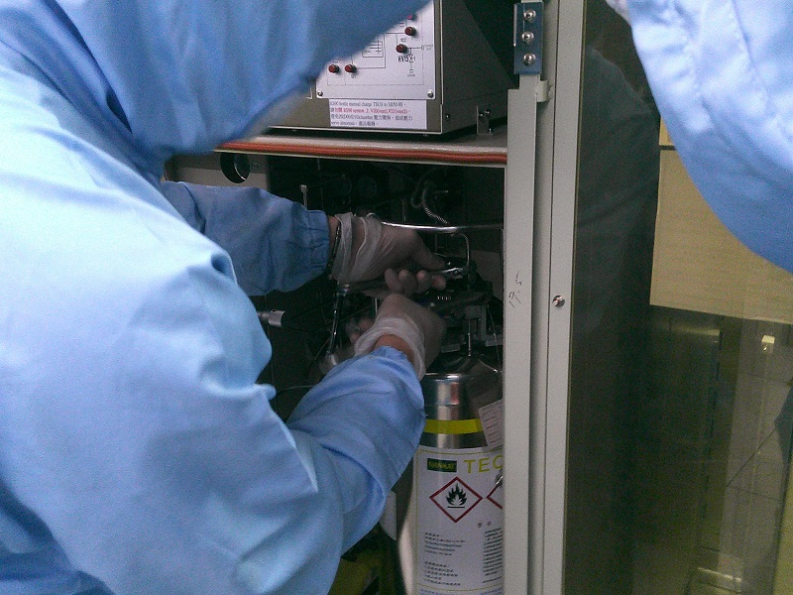
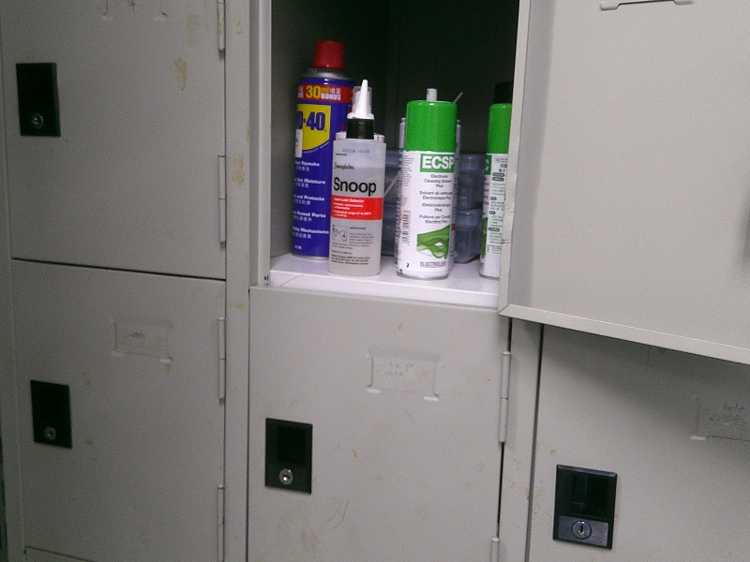
續 TEOS鋼瓶更換
16. 按下”COMPLETE”+”COMFIRM”後，開 HV13、HV14
17. 按下“CHARGE”完成更換步驟
備註 : 除了 HV13、HV14為手動開關，其餘為按鍵開關
鐵櫃內有 SNOOP，可塗於接合處測漏

Slide 9
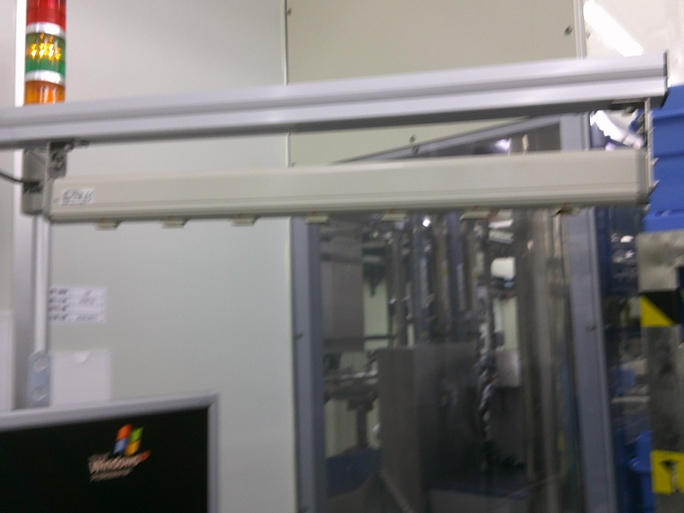
SORTER MPM
1. Clean 機台&滑軌清潔及潤滑
2. 檢查 finger&punk 固定螺絲鬆緊度
3. 傳送確認 finger&punk 於兩片 wafer 高低位置是否置中
4. 檢查 mapping 功能，若有異常測試調整至正常狀態
5. Cycle 1hr 確認 wafer 是否有拖片突出
6. 瑞斯福機組確認 finger 及支架水平
7. 使用IPA+小白布清潔靜電消除器的探針

Slide 10
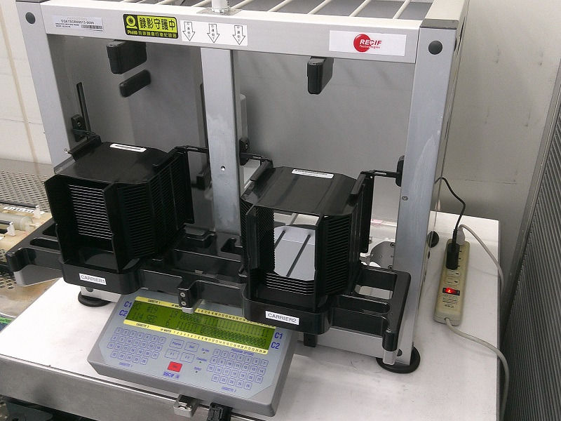
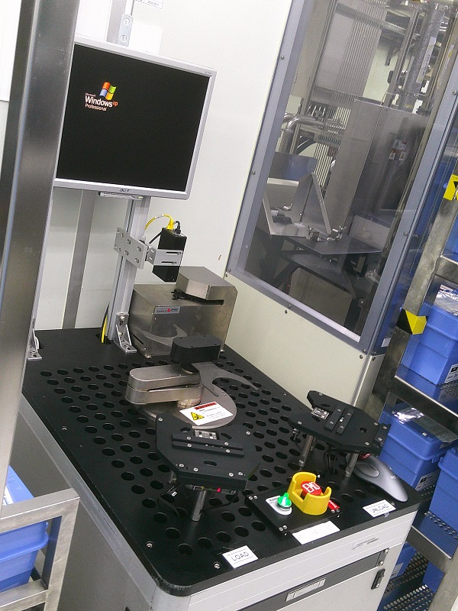
續 SORTER MPM
瑞斯福機組常用程式 :
RECIPE→PROGRAM 3
那達機組常用程式 :
SYSTEM→INITIAL→TRANSFER
RECIPE→CYCLE A ↔B 和A合併到B

Slide 11
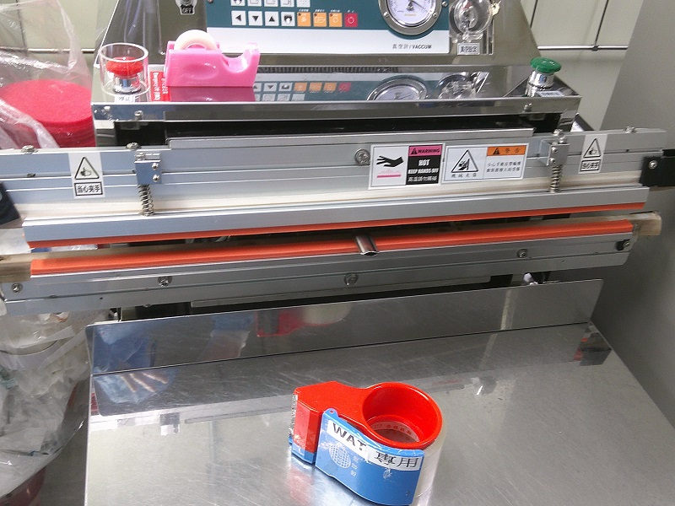
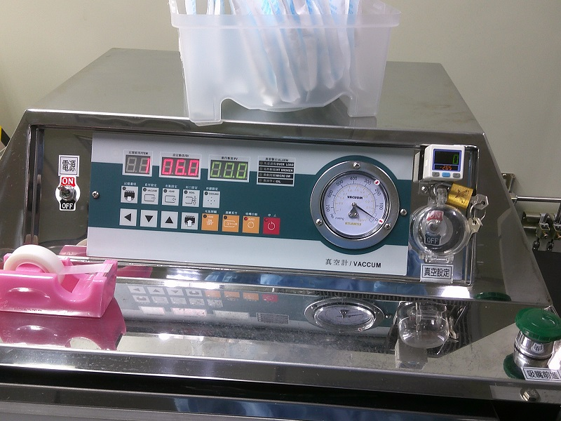
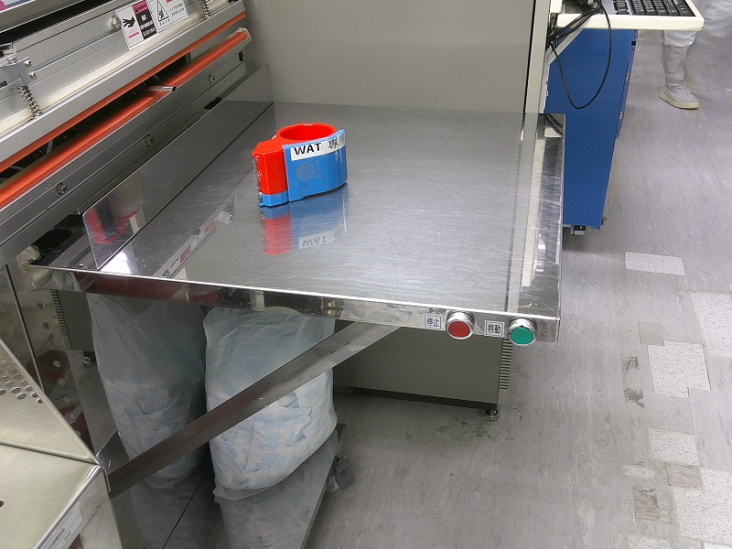
真空包裝機 MPM
1. 使用 IPA+小白布擦拭橘紅色加熱條
2. 實際操作包裝一次 :
真空包裝袋套入抽氣孔，確認程式1抽氣時間為6秒，而程式2抽氣時間為8秒，雙手同時按壓兩側綠色按鈕啟動，確認真空計的數值為-205，確認加熱時間為10秒。

